Slide 1


Тайна
моего имени
3 класс
История
происхождения
имени

Slide 2

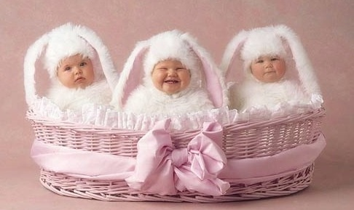
«Существует тайная и необъяснимая гармония между именем человека и событиями его жизни.
Имя – тончайшая плоть, духовная сущность человека».
П. Флоренский.

Slide 3
Людям всегда давали имена. В далекое время ребенка просто называли по очередности появления на свет, например: Починок, Третьяк. Давали имена по времени года, в которое он родился – Зорька, Вешняк, или по внешнему виду новорожденного – Черныш, Беляк, Альбина, Найда (найденыш).
Ждан, Богдан (данный богом), Забава, Лада – старинные славянские имена, отражающие родительскую любовь, нежность, благословение. Считалось, что слово, выбранное для имени с любовью, поможет в жизни.

Slide 4
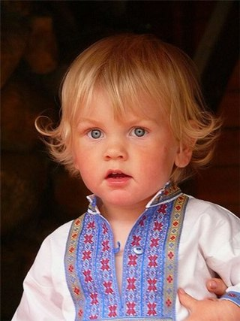
Детям начали давать имена, которые должны были принести любовь, счастье, удачу и долголетие. Такие традиции были у славян и греков. Называли детей именами людей, которые
считались отмеченными милостью богов. Люди надеялись, что удачное имя поможет ребенку.

Slide 5
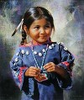
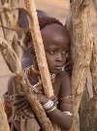
В некоторых индейских а также африканских племенах людям давали отталкивающие имена, с целью отогнать злых духов.

Slide 6
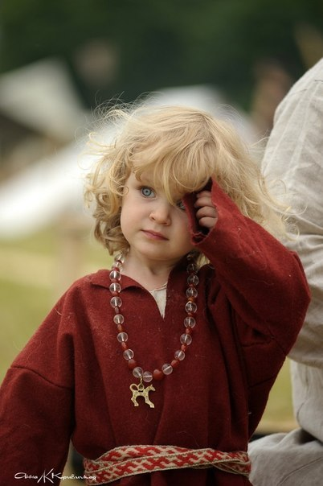
В славянской культуре использовались имена–обереги, которые применялись вместо настоящих имен, которые давались с благословением. Собственное имя назвать незнакомому человеку считалось опасным. Незнакомец мог оказаться колдуном, который мог навредить.
Поэтому, давая ребенку отталкивающее имя, надеялись, что злые силы не будут причинять вред недостойному, а также невзрачное имя не вызовет зависти богов.

Slide 7
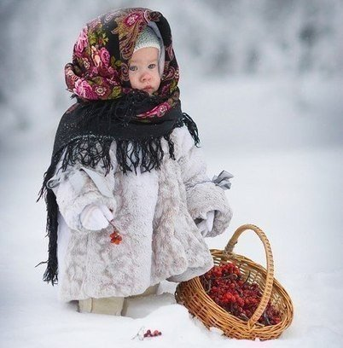
В славянских документах сбереглось несколько странных имён, например, появились Несмеяны, Упыри, Чернявки.
Но эта традиция называть людей именами – оберегами и именами – прозвищами не прижилась.
Вероятно, возникала путаница. На этой основе потом оформились фамилии, которые произошли от прозвищ.

Slide 8
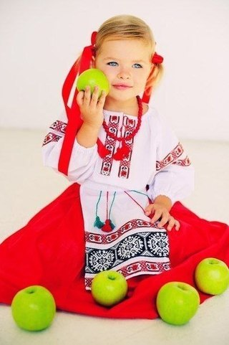
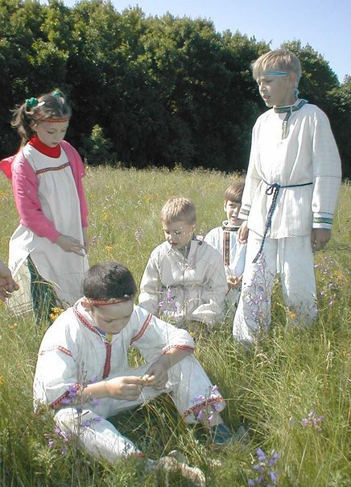
История
происхождения
современных имен

Slide 9
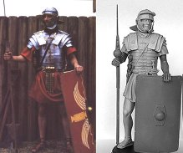
Привлечь высшие силы на защиту ребенка было очень заманчиво. Первыми додумались до этого древние греки. Они давали ребенку имена богов и героев, этим они надеялись на благосклонность богов и что дитя унаследует их судьбу и черты характера.

Slide 10
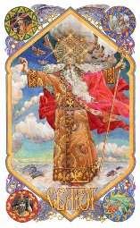
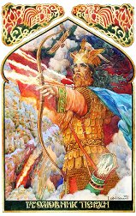
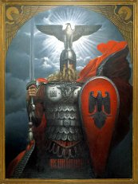
Например, Максим – величайший, так называли Зевса. Или Виктор – победитель, Марс носил лавровую ветвь, отсюда имя – Лавр. Боги носили на голове уборы вроде короны или диадемы. Так произошло имя Стефан – увенчатый. Осталась и традиция давать детям имена богов. Имена Муза, Апполон, Аврора, Майя до сих пор употребляются.

Slide 11
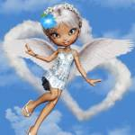
Затем, позднее, стали давать имена христианских праведников, причисленных к лику святых, с тем, чтобы с человеком всегда был рядом Ангел – хранитель, который носил бы тоже имя.
В славянской традиции имён со старыми славянскими корнями осталось мало, из Византии пришли вместе с христианством греческие и латинские имена, которые произошли от еще более древних языков. Смысл многих имен давно утерян. Сохранились и многие старославянские имена, например Владимир и Людмила.

Slide 12
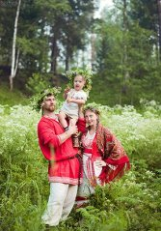
Большинство имен, которые мы считаем русскими и которые употребляются последние несколько сот лет, существовали параллельно в нескольких языках – древнеславянских, древнегреческом и древне-европейских. Это почти все наиболее употребительные и приятные слуху имена. Дмитрий, Алексей, Федор, Никита, Илья, Захар, Кирилл, Данила, Анна, Зоя, Настя, Валентина – практически все имена, которыми сейчас называют детей.
Некоторые имена, появились в связи с политическими обстоятельствами – Вилен, Октябрина

Slide 13
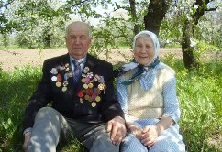
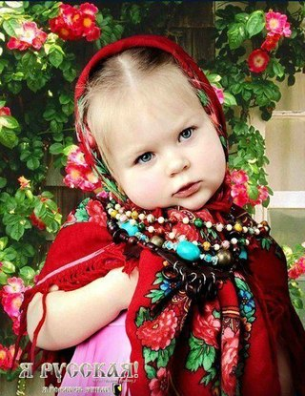

Лишить человека имени – все равно, что лишить его права считать себя личностью. Во время войны в концлагерях людям вместо имени присваивались номера, заставляя человека забыть себя.
Сохранилась хорошая традиция называть детей в честь бабушек и дедушек. Называть же детей в честь живущих родителей всегда считалось плохой приметой.

Slide 14
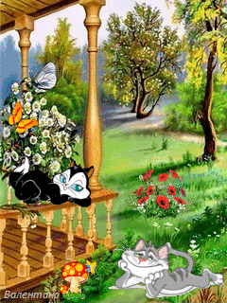
Не зря родились поговорки –
«Назовут свиньей – через год захрюкаешь».
«Как Вы лодку назовете – так она и поплывет».

Slide 15
Источники
http://www.kinonews.ru/kulture_867
http://rusprogram.ru/im1
http://gadaem.biz/ezo/702248497
http://anast2.narod.ru/istoric.html
http://go.mail.ru/search_images?q=%D0%A1%D0%BB%D0%B0%D0%B2%D1%8F%D0%BD%D0%B5%20%D0%B4%D0%B5%D1%82%D0%B8&fr=web&rch=l
http://meditation-portal.com/rozhdenie-i-vospitanie-detejj-drevnikh-slavyan/
Подоплелова Галина Владимировна
Учитель начальных классов МБОУ СОШ с УИОП
Пгт Кикнур
Ссылка на сайт
<a href = "http://nsportal.ru/galinapodoplelova" > Сайт учителя начальных классов</a>

